Slide 1
과목_학년학기_단원 | suh_h_0301_01
차시명 | 01 단원 도입
파일명 | suh_h_0301_01_0001
검토 | 담당
김예림 | 박종민
문서 HISTORY
번호 | 버전 | 문서 작성일 | 내용 비고 | 작성자 (내선번호) | 검토자
1 | V 1.0 | 2021.12.30 | 문서 발생 | 박종민
2 | V 1.0 | 2021.12.30 | 1차 검수 | 김예림
3 | V 1.0 | 2021.12.30 | 1차 수정 | 박종민
4 | V 2.0 | 2021.12.30 | 2차 검수 | 김예림
5 | V 2.0 | 2021.12.30 | 2차 수정 | 박종민
6
7
8
9
10
11

Slide 2
학습 단계 | 자료명 |  | 프레임 수 | 교과서 정보 | 파일명 | 자료 형태
도입 | 생각 열기 | 수학 퀴즈 | 1 |  | suh_h_0301_01_0001_101_1.html | Html5
전개 | 애니 | [도입 애니메이션] 동물원 | 1 | 수학 8~9쪽, 수학 익힘 8~9쪽 | suh_h_0301_01_0001_201_1.html | Html5(애니)
전개 | 단원 이야기 | [단원 이야기] 그림 속 상황 살펴보기 | 1 | 수학 8~9쪽, 수학 익힘 8~9쪽 | suh_h_0301_01_0001_202_1.html | Html5
전개 | 선수 학습 | 선수 학습 내용 살펴보기 | 1 |  | suh_h_0301_01_0001_203_1.html | Html5
전개 | 활동 | [활동 +] 무엇을 배울까요 | 1 |  | suh_h_0301_01_0001_204_1.html | Html5
정리 | 차시 예고 | 다음 시간에 배울 내용 | 1 |  | suh_h_0301_01_0001_301_1.html | Html5
총 프레임 수 |  |  | 6

Slide 3
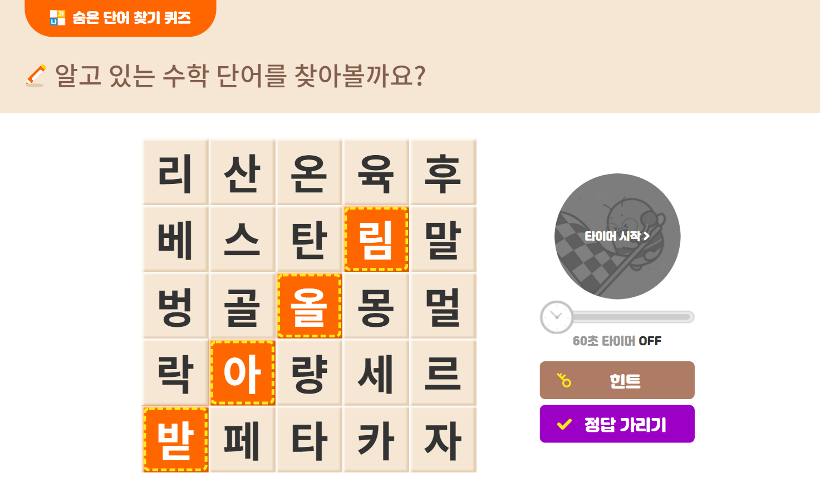
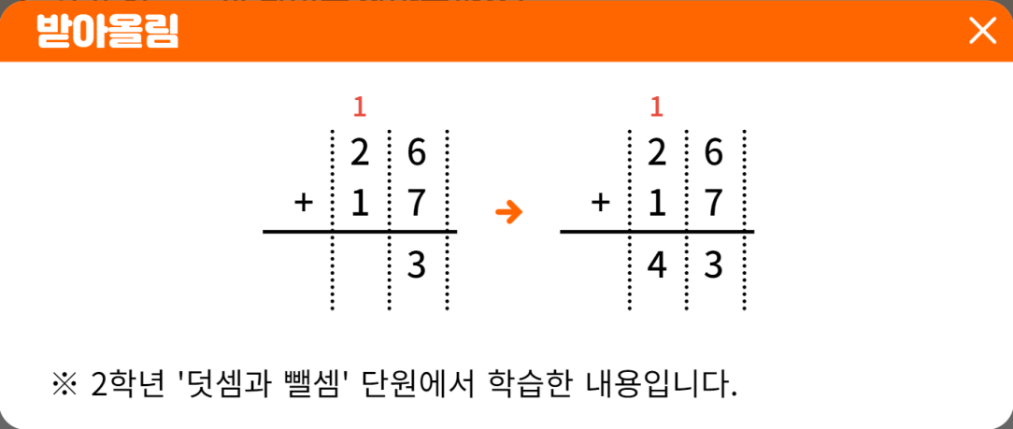
3-1
1. 덧셈과 뺄셈
suh_h_0301_01_0001_101_1
01 단원 도입
#1
Θ Description & Function
기존 개발물 그대로 활용
https://cdata2.tsherpa.co.kr/tsherpa/MultiMedia/Flash/2020/curri/index.html?flashxmlnum=jmp1130&classa=A8-C1-31-MM-MM-04-02-01-0-0-0-0&classno=MM_31_04/suh_0301_01_0001/suh_0301_01_0001_101_1.html

Slide 4
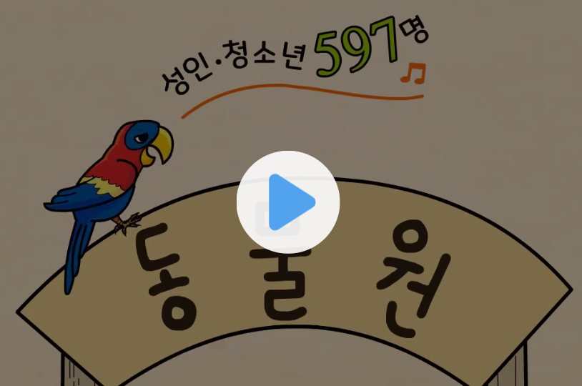
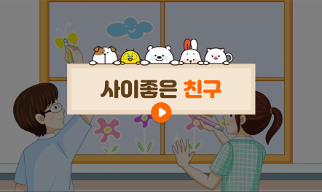
3-1
1. 덧셈과 뺄셈
suh_h_0301_01_0001_201_1
01 단원 도입
Θ Description & Function
[애니 DVD 개발물]
한대희(2022)\4-1\3_002_2015개정\수학 4-1 지도서\app\resource\contents\lesson01\ops\1\media\mp4
[애니 게이트 참고 화면]
동물원
애니 파일명 | mm_31_1_00_01_01_ani.mp4

Slide 5
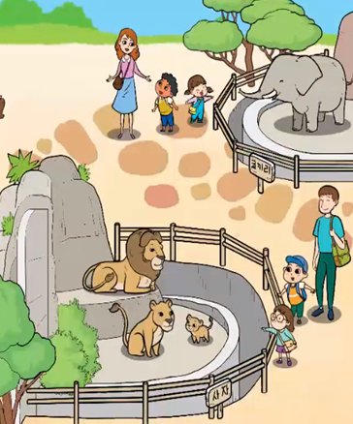



3-1
1. 덧셈과 뺄셈
suh_h_0301_01_0001_202_1
01 단원 도입
Θ Description & Function
다음 그림의 상황에 대하여 이야기해 봅시다.
탭 이벤트
확대 버튼 및 풀 팝업창(다음 슬라이드)
답 칸 클릭하면 답 나타남. 정답 확인 버튼은 정답 가리기로 토글 됨.
#1
물음 1
물음 2
그림은 어떤 상황인가요?
다양한 동물들을 구경하고 있습니다.
#2
#3
삽화 파일명 | 1단원_2차시 PDF 자료(수학).pdf / 원본 이미지 없을 경우 발주해야 함 한대희(2022)\4-1\3_002_2015개정\수학 3-1 지도서\app\resource\data\01\1단원_1차시 PDF 자료(수학)

Slide 6

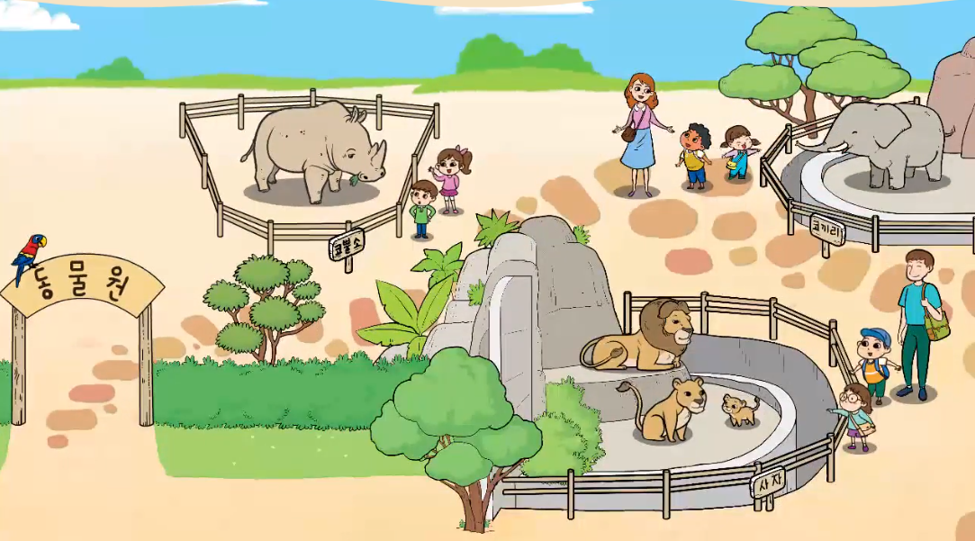
3-1
1. 덧셈과 뺄셈
suh_h_0301_01_0001_202_1
01 단원 도입
Θ Description & Function
< 확대 버튼 클릭 시 나타나는 화면>
삽화 파일명 | 1단원_2차시 PDF 자료(수학).pdf / 원본 이미지 없을 경우 발주해야 함 한대희(2022)\4-1\3_002_2015개정\수학 3-1 지도서\app\resource\data\01\1단원_1차시 PDF 자료(수학)

Slide 7
3-1
1. 덧셈과 뺄셈
suh_h_0301_01_0001_202_1
01 단원 도입
Θ Description & Function
다음 그림의 상황에 대하여 이야기해 봅시다.
답 칸 클릭하면 답 나타남. 정답 확인 버튼은 정답 가리기로 토글 됨.
물음 1
물음 2
동물원에 가 보았던 경험을 이야기해 보세요.
사자, 호랑이 등 좋아하는 동물들을 보았습니다.
#1

Slide 8




3-1
1. 덧셈과 뺄셈
suh_h_0301_01_0001_203_1
01 단원 도입
#1
Θ Description & Function
#2
[선수 학습 내용 알아보기] 기존 개발물 아이콘 사용
아이콘명 변경: 살펴보기 → 알아보기
https://cdata2.tsherpa.co.kr/tsherpa/MultiMedia/Flash/2020/curri/index.html?flashxmlnum=jmp1130&classa=A8-C1-11-MM-MA-03-06-01-0-0-0-0&classno=MA_11_03/suh_0101_05_0001/suh_0101_05_0001_100.html
2. 탭 이벤트
3. 전자저작물(DVD) 아이콘 사용
한대희(2022)/3-1/3_002_2015개정/수학%203-1%20지도서/app/resource/contents/lesson01/ops/1/1_0_02.html
4. 답 칸 클릭하면 답 나타남. 정답 확인 버튼은 정답 가리기로 토글 됨.
물음 1
물음 2
#3
세 자리 수
100이 4개
10이 3개
1이 5개
쓰기
435
읽기
사백삼십오
435=400+ +5
30
#4

Slide 9
3-1
1. 덧셈과 뺄셈
suh_h_0301_01_0001_203_1
01 단원 도입
Θ Description & Function
1번 답 칸을 클릭하면 #1 숫자 1이 나타남. 처음에는 #1 숫자 1이 안 보임
2. 2번 답 칸을 클릭하면 #2 숫자 3, 10이 나타나고, 숫자 4에 / 나타남. 처음에는 #2 숫자 3, 10, / 안 보임
3. 답 칸 클릭하면 답 나타남. 정답 확인 버튼은 정답 가리기로 토글 됨.
물음 1
물음 2
두 자리 수의 덧셈과 뺄셈
#1
#2
1
3
10
 |  | 7 | 5
 |  | 4 | 8
#2
 |  | 4 | 2
 |  | 1 | 7
1
2
3
1
2
5
2
#3

Slide 10



3-1
1. 덧셈과 뺄셈
suh_h_0301_01_0001_204_1
01 단원 도입
Θ Description & Function
단원 학습 목표
[단원 학습 목표]
2. 천재교과서 캐릭터 사용. 캐릭터 또는 말줄임 버튼을 각각 클릭하면 상단에 말풍선과 함께 음성이 나옴 (다음 슬라이드)
#1
1
#2

Slide 11
3-1
1. 덧셈과 뺄셈
suh_h_0301_01_0001_204_1
01 단원 도입
Θ Description & Function
단원 학습 목표
캐릭터를 클릭하면 상단에 말풍선이 나타나고 내레이션이 나옴.
내레이션: 재클릭 시, 또는 다른 캐릭터 클릭 시 말풍선이 사라지고 내레이션 멈춤.
https://cdata2.tsherpa.co.kr/tsherpa/MultiMedia/Flash/2020/curri/index.html?flashxmlnum=yuni4856&classa=A8-C1-31-MM-MM-04-02-01-0-0-0-0&classno=MM_31_04/suh_0301_01_0001/suh_0301_01_0001_203_1.html 참고 링크
1
받아올림이 있는 덧셈과 받아내림이 있는 뺄셈을 배울 것 같아요.
세 자리 수의 덧셈과 뺄셈을 배울 것 같아요.
#2
#1
#2
#1
내레이션: 캐릭터(남, 초3)
suh_h_0301_01_0001_204_1_1
받아올림이 있는 덧셈과 받아내림이 있는 뺄셈을 배울 것 같아요.
내레이션: 캐릭터(여, 초3)
suh_h_0301_01_0001_204_1_2
세 자리 수의 덧셈과 뺄셈을 배울 것 같아요.

Slide 12

3-1
1. 덧셈과 뺄셈
suh_h_0301_01_0001_301_1
01 단원 도입
Θ Description & Function
#1
[다음 시간에 배울 내용]
준비물 클릭 시 박스 나타남. 엑스 버튼으로 닫기.
1
다음 시간에는 무엇을 배울까요?
수학 10~11쪽
수학 익힘 10~11쪽
덧셈을 알아볼까요(1)
#2
수 모형

